Slide 1
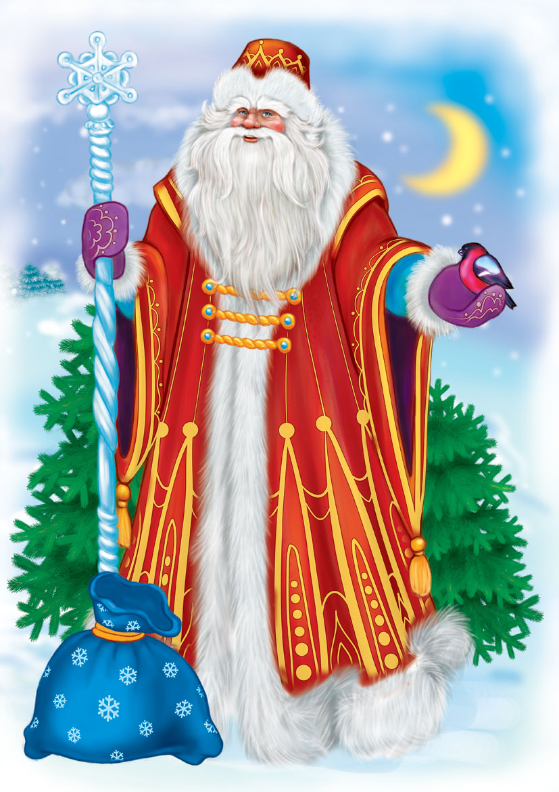
День рождения Деда Мороза
МДОУ «Детский сад № 192»
Воспитатель:
Мужикова Наталья Александровна
Ярославль 2016

Slide 2
Дед Мороз

Slide 3
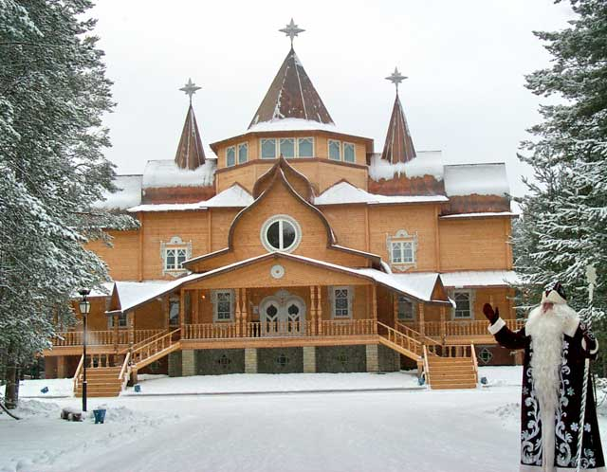

Slide 4
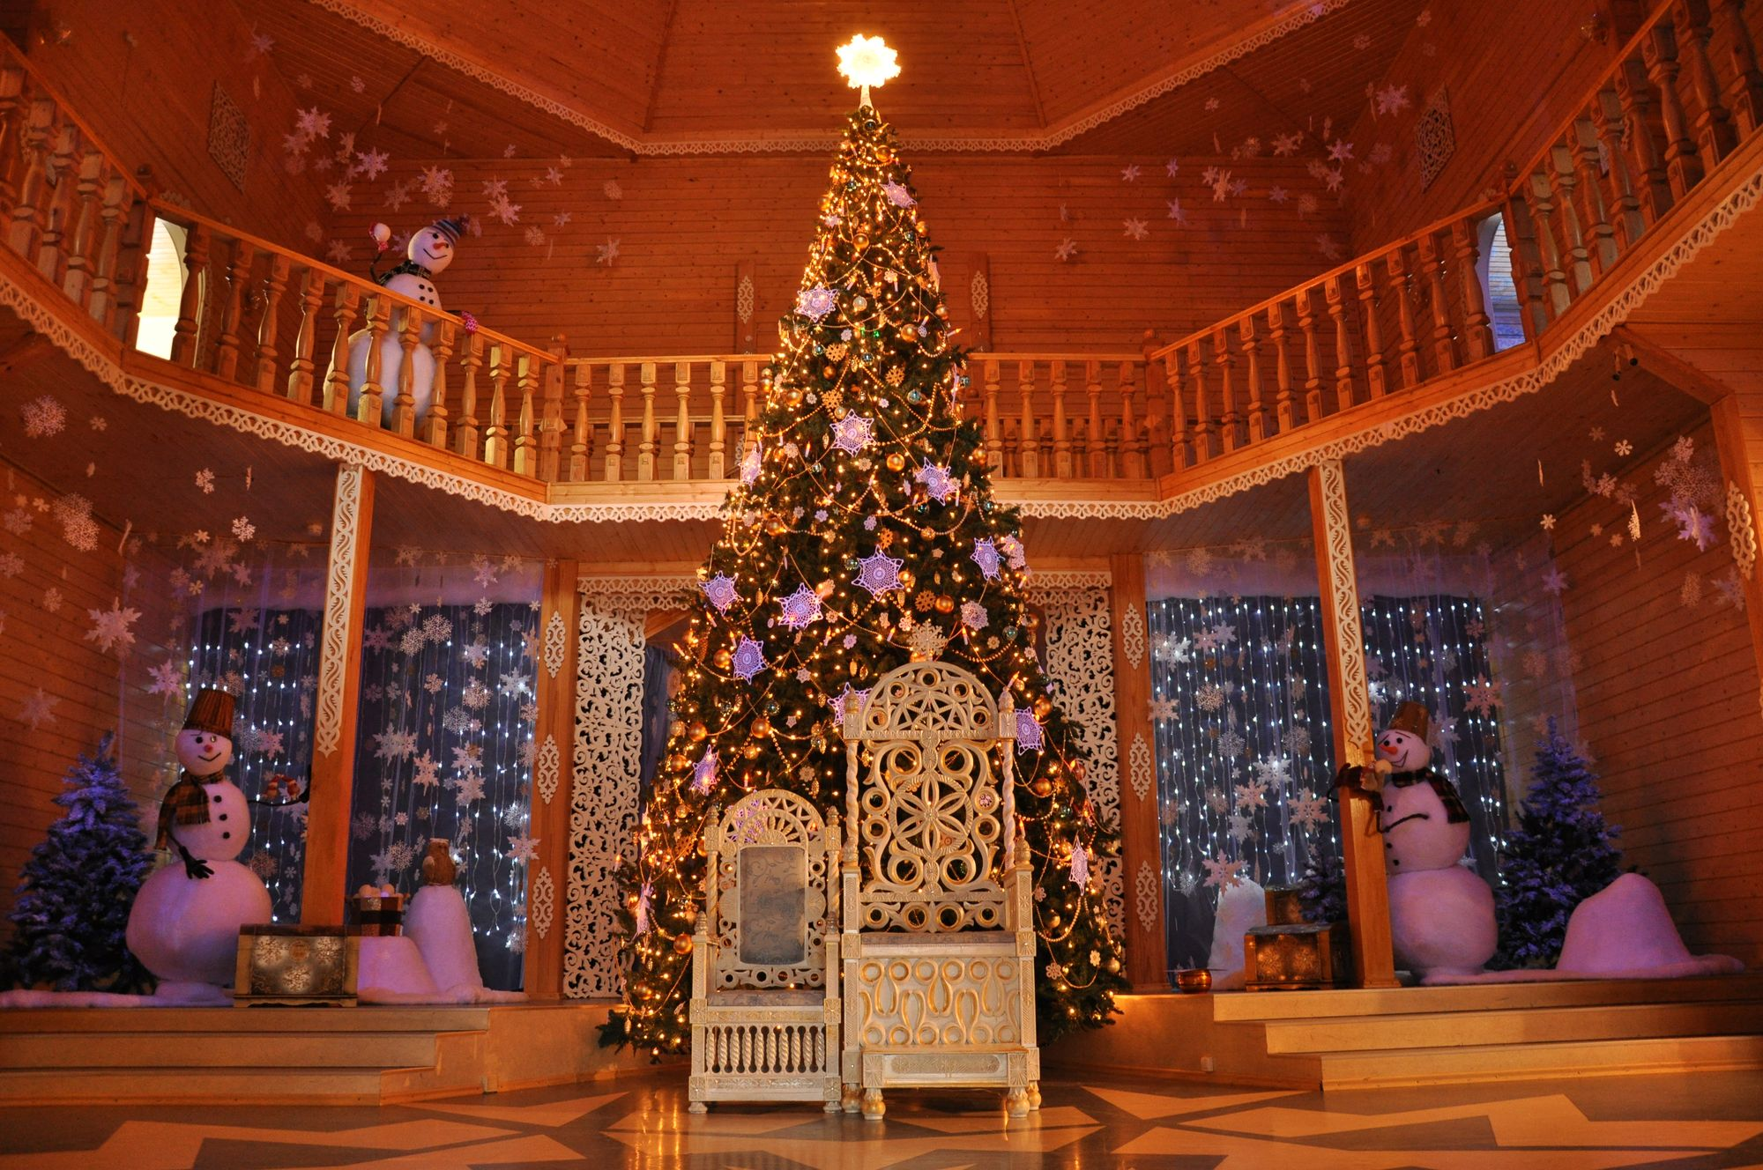

Slide 5
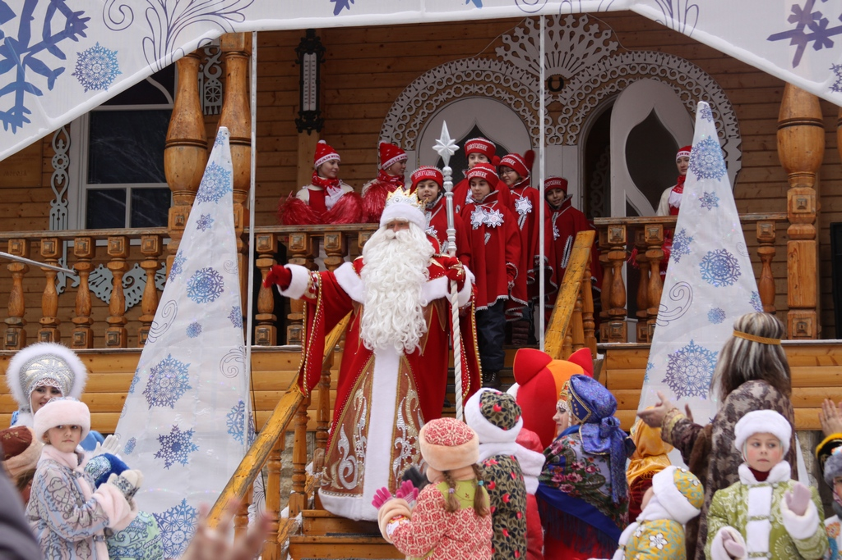

Slide 6
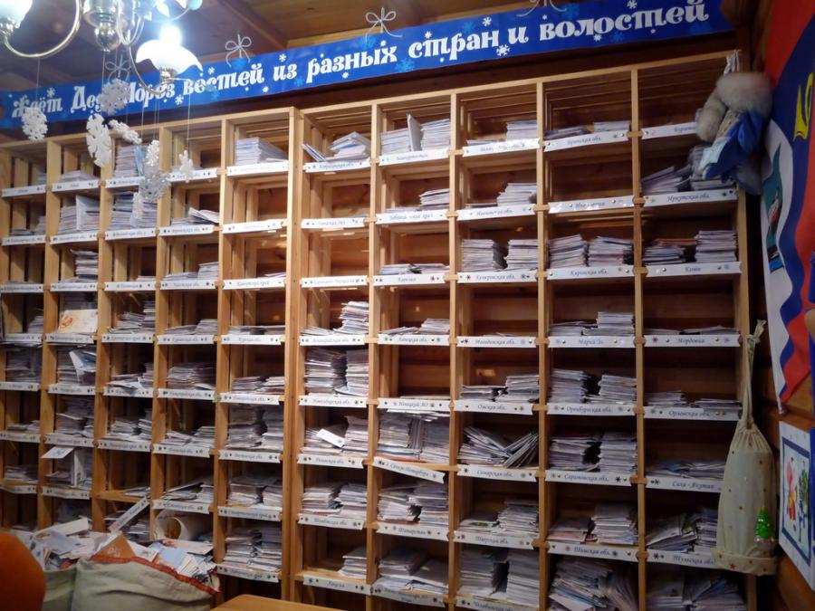

Slide 7
Санта – Клаус
Америка

Slide 8
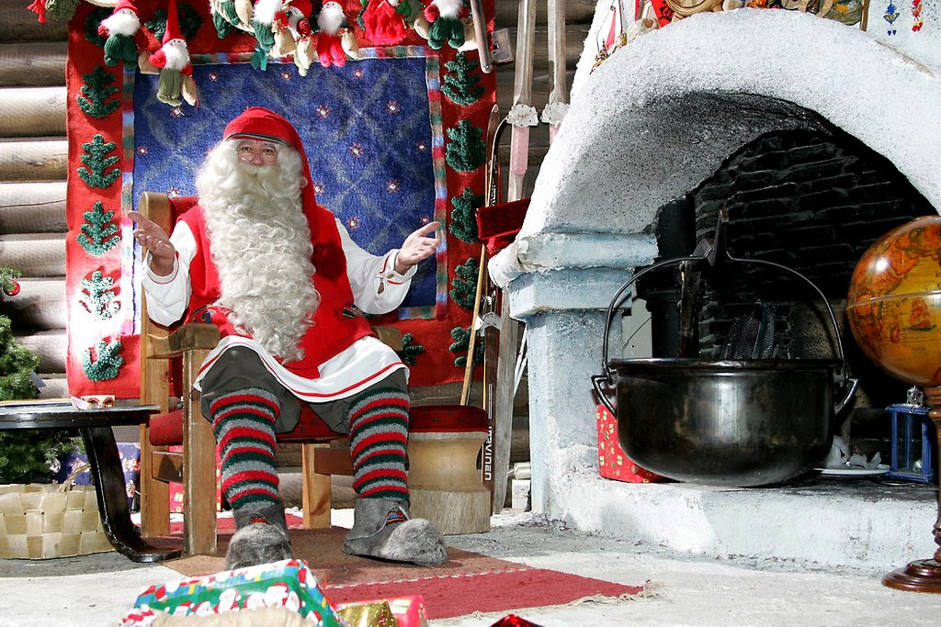
Йолупукки
Финляндия

Slide 9
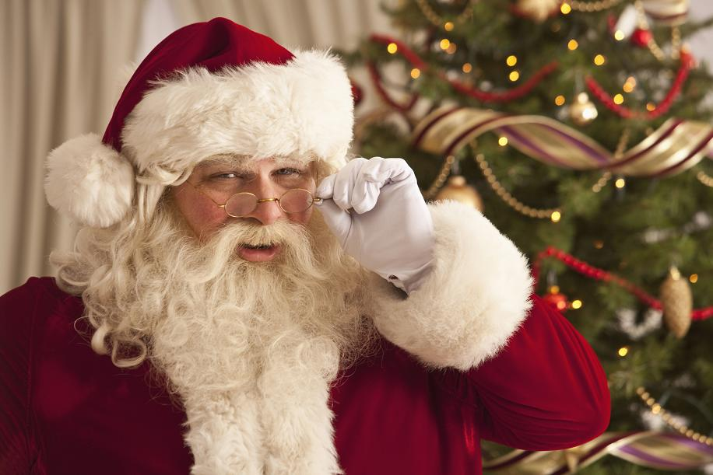
Пьер - Ноэль
Франция

Slide 10
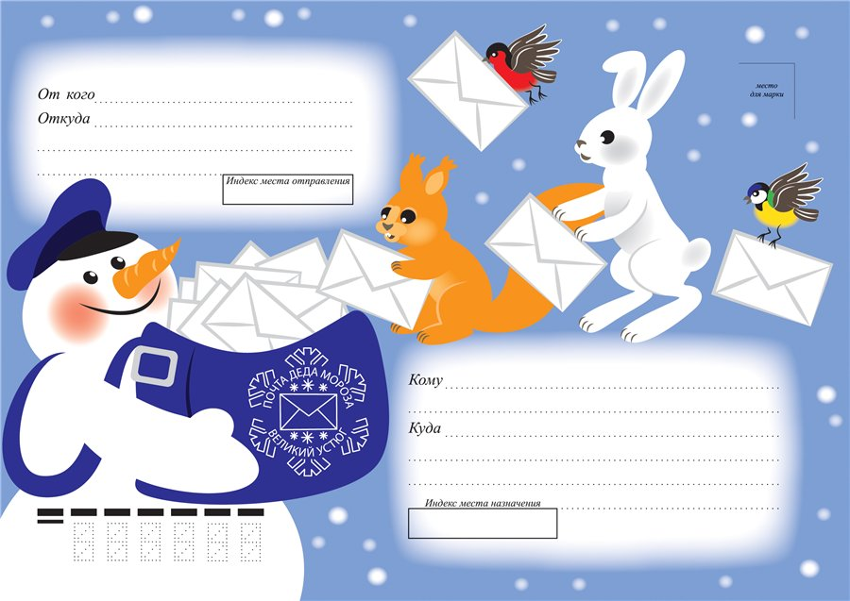
Детский сад № 192
Россия, Ярославская область
Г Ярославль
150057
Дедушке Морозу
Россия, Володарская область
Г. Великий Устюг
Почта Деда Мороза
162340

Slide 11
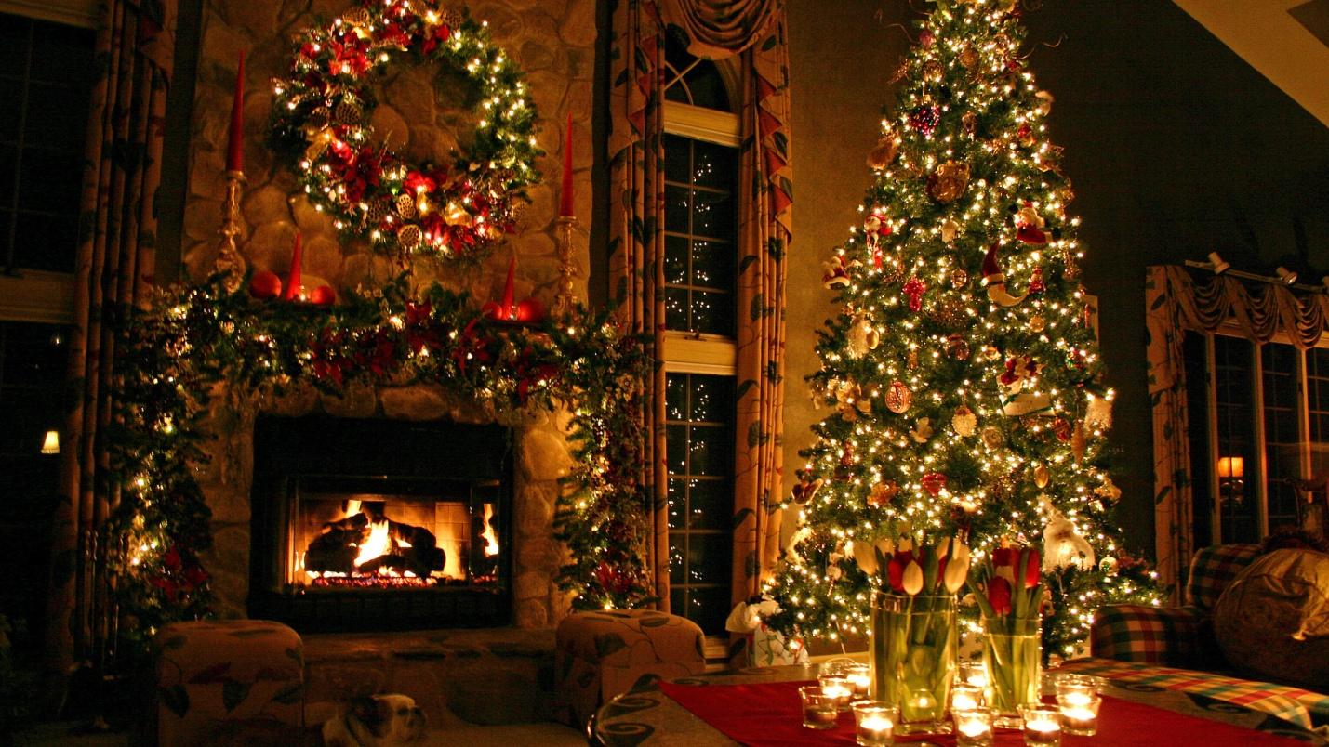

Slide 12
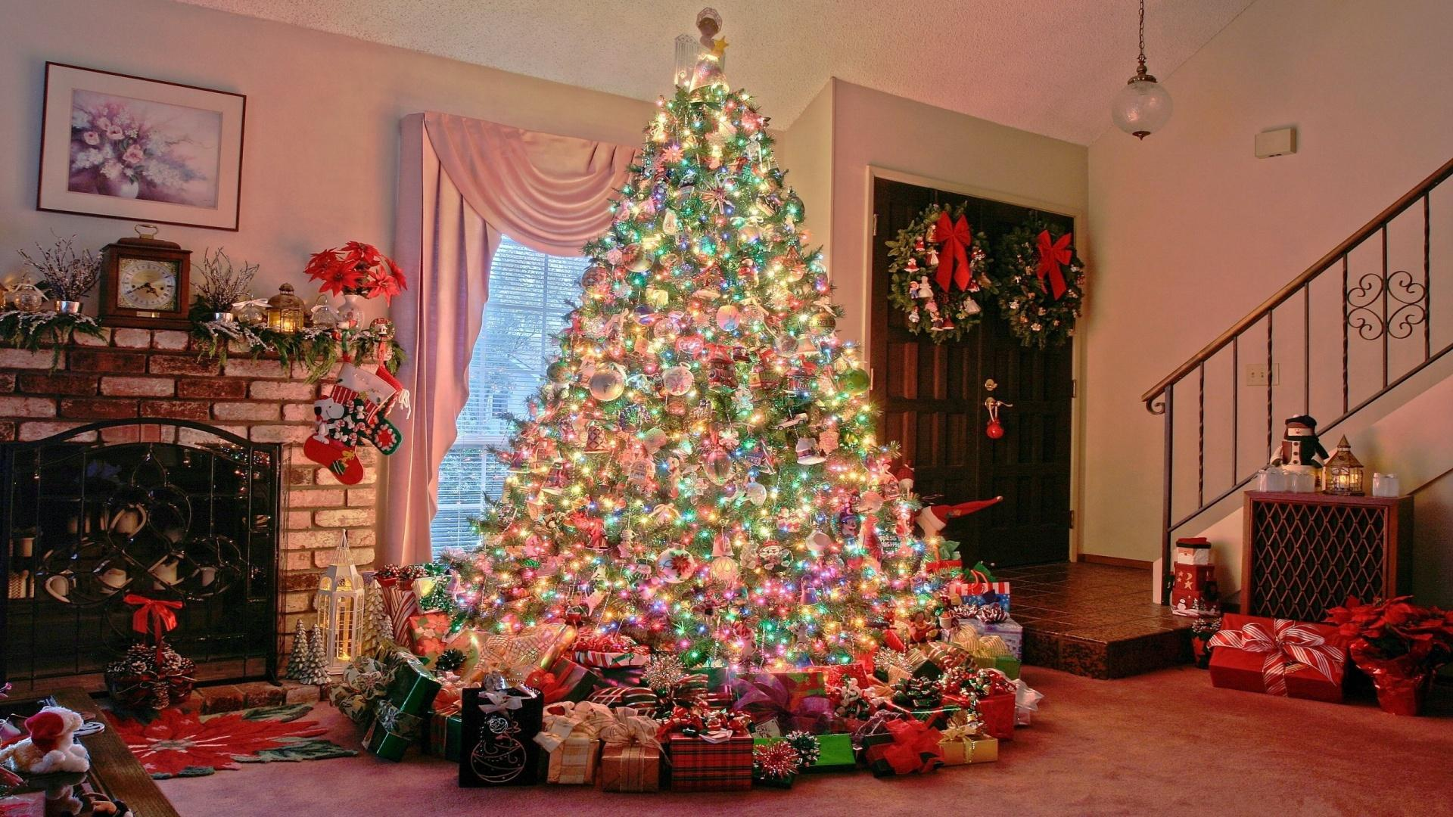

Slide 13
